Slide 1
日本語対応スライドの例 (Quarto + Jupyter エンジン)
ill-identified

Slide 2
Quarto は最近公開されたばかりで開発中
ここの記述もすぐ時代遅れになる可能性があることに注意

Slide 3
YAML メタデータの解説
Beamer について
metropolis テーマ使用
metropolis は XeLaTeX 使用を想定している
しかし XeLaTeX では FontAwesome がうまく認識されない? ので callout ブロックは使用できない.
フォントプリセット指定や細かい設定変更は現状 LaTeX コマンドで書くしかない
revealjs について
全体的に表示がうまくいってない
デフォルトのデザインもあまりよくない
スライドは余白が貴重なので, コードを表示しないデフォルト設定に
dev は効果があるのかよくわからん

Slide 4
Markdown の例
箇条書き
aaa
bbb
ccc

Slide 5
ブロック構文
以下は Beamer のブロックの出力例
Beamer 以外では機能しない可能性
これは block 環境
これは alertblock 環境
これは exampleblock 環境

Slide 6
数式表示
ブラック=ショールズ方程式 (式 1)
$$\frac{∂C}{∂t}+\frac{1}{2}σ^{2}S^{2}\frac{∂^{2}C}{∂C^{2}}+rS\frac{∂C}{∂S} =rC \left(1\right)$$

Slide 7
コードの埋め込み
コードの解説のため, コードを表示しつつ実行しない
以下は 1 + 1 を実行するためのコード.
```{python} #| eval: false 1 + 1 ```

Slide 8
グラフの表示
Matplotlib 公式の用例から作成した 図 1 を見よ. コードは長いので 非表示とした.

Slide 9
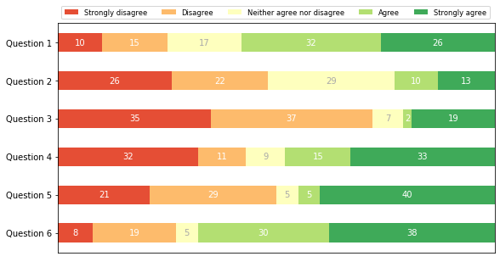
図 1: matplotlib のコードはとても長い

Slide 10
表の表示
?@tbl-table1 を見よ.
現時点では pandas データフレームの表示を表として相互参照できない?
ouput: asis と .to_markdown() や .to_latex() 併用もダメ?
Q 1 Q 2 Q 3 Q 4 Q 5 Q 6 cat 0 10 26 35 32 21 8 Strongly disagree 1 15 22 37 11 29 19 Disagree 2 17 29 7 9 5 5 Neither agree nor disagree 3 32 10 2 15 5 30 Agree 4 26 13 19 33 40 38 Strongly agree

